Slide 1
离 散 数 学
五邑大学计算机学院
2014年9月

Slide 2
第6章 特殊图
1
树
2
欧拉图
3
2
哈密顿图
集合的表示方法
4
二部图（偶图）
5
平面图

Slide 3
内容提要
几个特殊图的概念：树、欧拉图、哈密顿图、二部图（偶图）、平面图；
树、欧拉图、哈密顿图、二部图（偶图）、平面图的判定；
树、欧拉图、哈密顿图、二部图（偶图）、平面图的应用。

Slide 4
6.1 树
树是图论中的一个非常重要的概念，而在计算机科学中有着非常广泛的应用，例如现代计算机操作系统均采用树形结构来组织文件和文件夹，本节介绍树的基本知识和应用。

Slide 5
6.1.1 树的定义与性质
树是一类结构较为简单的图，是用途极为广泛的离散数学模型，特别是二叉树，它在计算机科学中用得最多.因此在学习时应很好地掌握好诸如树的充要条件、生成树、最优生成树、根树、树的各种算法、及二叉树的访问次序等等

Slide 6
定义6.1.1
连通而不含回路的无向图称为无向树，简称树(Tree)，常用T表示树。
树中度数为1的结点称为叶；度数大于1的结点称为分支点或内部结点。
每个连通分支都是树的无向图称为森林。
平凡图称为平凡树。
树中没有环和平行边，因此一定是简单图
在任何非平凡树中，都无度数为0的结点。

Slide 7
例6.1.1
判断下图中的图哪些是树？为什么？
(a)
(b)
(c)
(d)
解 图(a)、(b)都是连通，并且不含回路，因此是树；图(c)不连通，因此不是树，但由于它不含回路，因此是森林；图(d)虽然连通，但存在回路，因此不是树。
分析 判断无向图是否是树，根据定义6.1.1，首先看它是否连通，然后看它是否有回路。

Slide 8
树的性质
定理6.1.1 设无向图G = <V,E>，|V| = n，|E| = m，
下列各命题是等价的：
G连通而不含回路(即G是树)；
G中无回路，且m = n-1；
G是连通的，且m = n-1；
G中无回路，但在G中任二结点之间增加一条新边，就得到惟一的一条基本回路；
G是连通的，但删除G中任一条边后，便不连通；(n≥2)
G中每一对结点之间有惟一一条基本通路。(n≥2)

Slide 9
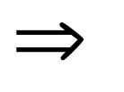
定理6.1.1 分析
直接证明这6个命题两两等价工作量太大，一般采用循环论证的方法，即证明
(1) (2) (3) (4) (5) (6) (1)
然后利用传递性，得到结论。

Slide 10
定理6.1.1 证明 (1) (2)：
对n作归纳。n = 1时，m = 0，显然有m = n-1。假设n = k时命题成立，现证n = k+1时也成立。
由于G连通而无回路，所以G中至少有一个度数为1的结点v₀，在G中删去v₀及其关联的边，便得到k个结点的连通而无回路的图，由归纳假设知它有k-1条边。再将结点v₀及其关联的边加回得到原图G，所以G中含有k+1个结点和k条边，符合公式m = n-1。
所以，G中无回路，且m = n-1。
G连通而不含回路(即G是树)
G中无回路，且m = n-1；

Slide 11
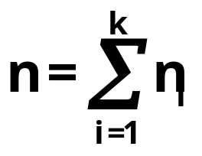
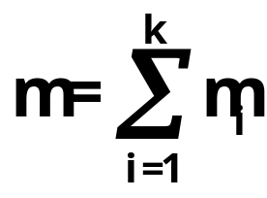
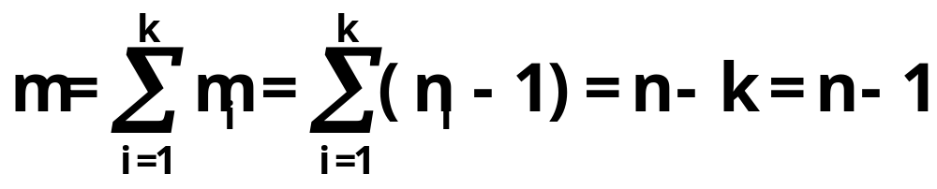
(2) (3)：
证明只有一个连通分支。
设G有k个连通分支G₁，G₂，…，G_{k}，其结点数分别为n₁，n₂，…，n_{k}，边数分别为m₁，m₂，…，
m_{k}，且 ， 。
由于G中无回路，所以每个G_{i}(i = 1, 2, …, k)均为树，因此m_{i} = n_{i}-1(i = 1, 2, …, k)，于是
故k = 1，所以G是连通的，且m = n-1。
G中无回路，且m = n-1；
G是连通的，且m = n-1；

Slide 12
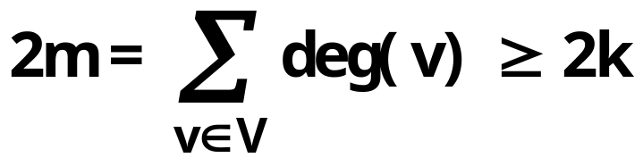
(3) (4)：
首先证明G中无回路。对n作归纳。
n = 1时，m = n-1 = 0，显然无回路。
假设结点数n = k-1时无回路，下面考虑结点数n = k的情况。因G连通，故G中每一个结点的度数均大于等于1。可以证明至少有一个结点v₀，使得deg(v₀) = 1，因若k个结点的度数都大于等于2，则 ，从而m≥k，即至少有
k条边，但这与m = n-1矛盾。
G是连通的，且m = n-1；
G中无回路，但在G中任二结点之间增加一条新边，就得到惟一的一条基本回路；

Slide 13
在G中删去v₀及其关联的边，得到新图G’，根据归纳假设知G’无回路，由于deg(v₀) = 1，所以再将结点v₀及其关联的边加回得到原图G，则G也无回路。
其次证明在G中任二结点v_{i}，v_{j}之间增加一条边
(v_{i}, v_{j})，得到一条且仅一条基本回路。
由于G是连通的，从v_{i}到v_{j}有一条通路L，再在L中增加一条边(v_{i}, v_{j})，就构成一条回路。若此回路不是惟一和基本的，则删去此新边，G中必有回路，得出矛盾。

Slide 14
(4) (5)：
G中无回路，但在G中任二结点之间增加一条新边，就得到惟一的一条基本回路；
G是连通的，但删除G中任一条边后，便不连通；(n≥2)
若G不连通，则存在两结点v_{i}和v_{j}，在v_{i}和v_{j}之间无通路，此时增加边(v_{i}, v_{j})，不会产生回路，但这与题设矛盾。
由于G无回路，所以删去任一边，图便不连通。

Slide 15
(5) (6)：
G是连通的，但删除G中任一条边后，便不连通；(n≥2)
G中每一对结点之间有惟一一条基本通路。(n≥2)
由于G是连通的，因此G中任二结点之间都有通路，于是有一条基本通路。若此基本通路不惟一，则G中含有回路，删去回路上的一条边，G仍连通，这与题设不符。所以此基本通路是惟一的。

Slide 16
(6) (1)：
G中每一对结点之间有惟一一条基本通路。(n≥2)
显然G是连通的。若G中含回路，则回路上任二结点之间有两条基本通路，这与题设矛盾。因此，G连通且不含回路。。
G连通而不含回路(即G是树)；

Slide 17
树的特点
由定理6.1.1(4)
在结点给定的无向图中，
树是边数最多的无回路图
树是边数最少的连通图
由此可知，在无向图G = (n, m)中，
若m＜n-1，则G是不连通的
若m＞n-1，则G必含回路
由定理6.1.1(5)

Slide 18
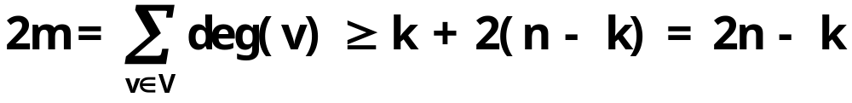
定理6.1.2
任意非平凡树T = (n, m) 都至少有两片叶。
分析 利用握手定理和m = n-1即可。
证明 因树T是连通的，从而T中各结点的度数均大于等于1。设T中有k个度数为1的结点(即k片叶)，其余的结点度数均大于等于2。
由于树中有m = n-1，于是2(n-1)≥2n-k，因此可得k≥2，这说明T中至少有两片叶。
于是由握手定理

Slide 19
6.1.2 生成树
定义6.1.2 给定图G = <V, E>，若G的某个生成子图是树，则称之为G的生成树，记为T_{G}。生成树T_{G}中的边称为树枝；G中不在T_{G}中的边称为弦；T_{G}的所有弦的集合称为生成树的补。

Slide 20
例6.1.2
判断下图中的图(b)、(c)、(d)、(e)是否是图(a)的生成树。
a
f
e
a
f
e
a
f
e
a
f
e
f
e
b
c
d
b
c
d
b
c
d
b
c
d
b
c
d
(a)
(b)
(c)
(d)
(e)
分析 判断是否是生成树，根据定义6.1.2，首先看它是否是树，然后再看它是否是生成子图。由于图(b)和(d)不是树，图(e)不是生成子图，因此它们都不是图(a)的生成树，而图(c)既是树，又是生成子图，因此是生成树。
解 图(b)、(d)和(e)不是图(a)的生成树，图(c)是图(a)的生成树，其中边(a, c)、(a, d)、(b, f)、(c, f)、(c, e)是树枝，而(a, b)、(b, c)、(c, d)、(d, e)、(e, f)是弦。

Slide 21
定理6.1.3
一个图G = <V, E>存在生成树T_{G} = <V_{T}, E_{T}>的充分必要条件是G是连通的。
分析 必要性由树的定义即得，充分性利用构造性方法，具体找出一棵生成树即可
证明 必要性：假设T_{G} = <V_{T}, E_{T}>是G = <V, E>的生成树，由定义10.2.1，T_{G}是连通的，于是G也是连通的。
充分性：假设G = <V, E>是连通的。如果G中无回路，G本身就是生成树。如果G中存在回路C₁，可删除C₁中一条边得到图G₁，它仍连通且与G有相同的结点集。如果G₁中无回路，G₁就是生成树。如果G₁仍存在回路C₂，可删除C₂中一条边，如此继续，直到得到一个无回路的连通图H为止。因此，H是G的生成树。

Slide 22
破圈法与避圈法
算法6.1.1 求连通图G = <V, E>的生成树的破圈法：
每次删除回路中的一条边，其删除的边的总数为m-n+1。
算法6.1.2 求连通图G = <V, E>的生成树的避圈法：
每次选取G中一条与已选取的边不构成回路的边，选取的边的总数为n-1。
由于删除回路上的边和选择不构成任何回路的边有多种选法，所以产生的生成树不是惟一的。

Slide 23
例6.1.3
分别用破圈法和避圈法求下图的生成树。
1
破圈法
2
5
6
3
4
分析 分别用破圈法和避圈法依次进行即可。用破圈法时，由于n = 6，m = 9，所以m-n+1 = 4，故要删除的边数为4，因此只需4步即可。用避圈法时，由于n = 6，所以n-1 = 5，故要选取5条边，因此需5步即可。

Slide 24
避圈法
1
1
2
5
2
5
6
6
3
4
3
4
由于生成树的形式不惟一，故上述两棵生成树都是所求的。
破圈法和避圈法的计算量较大，主要是需要找出回路或验证不存在回路。

Slide 25
6.1.3 最小生成树
定义6.1.3 设G = <V, E>是连通的赋权图，T是G的一棵生成树，T的每个树枝所赋权值之和称为T的权，记为w(T)。G中具有最小权的生成树称为G的最小生成树。
一个无向图的生成树不是惟一的，同样地，一个赋权图的最小生成树也不一定是惟一的。

Slide 26
算法6.1.3 Kruskal算法
（1）在G中选取最小权边e₁，置i = 1。
（2）当i = n-1时，结束，否则转(3)。
（3）设已选取的边为e₁, e₂, …, e_{i}，在G中选取不同于e₁, e₂, …, e_{i}的边e_{i+1}，使{e₁, e₂, …, e_{i}, e_{i+1}}中无回路且e_{i+1}是满足此条件的最小权边。
（4）置i = i+1，转(2)。
要点：在与已选取的边不构成回路的边中选取最小者。
在Kruskal算法的步骤1和3中，若满足条件的最小权边不止一条，则可从中任选一条，这样就会产生不同的最小生成树。

Slide 27
例6.1.4
用Kruskal算法求图中赋权图的最小生成树。
a
5
b
4
c
3
d
a
b
4
c
3
d
4
3
2
3
4
4
2
3
3
1
g
h
1
e
5
e
f
g
f
7
9
2
h
2
7
5
4
5
4
8
8
6
i
6
j
5
k
6
m
i
j
5
k
m
解 n=12，按算法要执行n-1=11次，
w(T) = 36。

Slide 28
算法6.1.4 Prim算法
（1）在G中任意选取一个结点v₁，置VT = {v₁}, E_{T} = Φ，k = 1；
（2）在V-V_{T}中选取与某个v_{i}∈V_{T}邻接的结点v_{j}，使得边(v_{i}, v_{j})的权最小，置V_{T} = V_{T}∪{v_{j}}, E_{T} = E_{T}∪{(v_{i}, v_{j})}，k = k+1；
（3）重复步骤2，直到k = |V|。
在Prim算法的步骤2中，若满足条件的最小权边不止一条，则可从中任选一条，这样就会产生不同的最小生成树。
要点：从任意结点开始，每次增加一条最小权边构成一棵新树。

Slide 29
例6.1.5
用Prim算法求图中赋权图的最小生成树。
a
a
6
5
5
b
2
d
b
2
d
c
c
2
4
5
2
4
5
8
10
7
7
e
f
e
f
g
g
由Prim算法可以看出，每一步得到的图一定是树，故不需要验证是否有回路，因此它的计算工作量较Kruskal算法要小。
解 n = 7，按算法要执行n-1 = 6次，
w(T) = 25。

Slide 30
6.1.4 无向树的难点
树是不含回路的连通图。注意把握树的性质，特别是树中叶结点的数目及边数与结点数的关系：m = n-1；
生成树是无向连通图是树的生成子图。注意把握所有连通图都有生成树，知道生成树的树枝与弦及其数目，会使用避圈法、破圈法和广度优先搜索算法求生成树；
最小生成树是赋权连通图的权值之和最小的生成树。会使用Kruskal算法和Prim算法求最小生成树。

Slide 31
6.1.5 无向树的应用
A
A
例6.1.6 假设有5个信息
中心A、B、C、D、E，它们之间
的距离(以百公里为单位)如图所
示。要交换数据，我们可以在任
意两个信息中心之间通过光纤连接，但是费用的限
制要求铺设尽可能少的光纤线路。重要的是每个信
息中心能和其它中心通信，但并不需要在任意两个
中心之间都铺设线路，可以通过其它中心转发。
5
3
3
9
7
B
B
4
E
E
4
6
6
8
2
7
2
C
C
D
D
9
解 求得图的最小生成树如图所示，w(T) = 15百公里。即按图的图铺设，使得铺设的线路最短。
分析 这实际上就是求赋权连通图的最小生成树问题，可用Prim算法或Kruskal算法求解。

Slide 32
6.1.6 根树的定义与分类
定义6.1.4 一个有向图，若略去所有有向边的方向所得到的无向图是一棵树，则这个有向图称为有向树。

Slide 33
例6.1.7
判断下图中的图哪些是树？为什么？
(a)
(b)
(c)
(d)
(e)

Slide 34
定义6.1.5
一棵非平凡的有向树，如果恰有一个结点的入度为0，其余所有结点的入度均为1，则称之为根树或外向树。
入度为0的结点称为根；出度为0的结点称为叶；
入度为1，出度大于0的结点称为内点；
将内点和根统称为分支点。
在根树中，从根到任一结点v的通路长度，称为该结点的层数；称层数相同的结点在同一层上；所有结点的层数中最大的称为根树的高。

Slide 35
例6.1.8
判断下图所示的图是否是根树？若是根树，给出其根、叶和内点，计算所有结点所在的层数和高。
解 是一棵根树，其中v₁为根，v₅,v₆,v₈,v₉,v₁₀,v₁₂,v₁₃为叶，v₂,v₃,v₄,v₇,v₁₁为内点。
v₁处在第零层，层数为0；v₂,v₃,v₄同处在第一层，层数为1；v₅,v₆,v₇,v₈,v₉同处在第二层，层数为2；v₁₀,v₁₁,v₁₂同处在第三层，层数为3；v₁₃处在第四层，层数为4；这棵树的高为4。
倒置法
v₁
v₁
v₂
v₃
v₄
v₂
v₃
v₄
v₅
v₆
v₇
v₈
v₉
v₅
v₆
v₇
v₈
v₉
v₁₀
v₁₁
v₁₂
v₁₀
v₁₁
v₁₂
v₁₃
v₁₃

Slide 36
家族关系
定义6.1.6 在根树中，若从结点v_{i}到v_{j}可达，则称v_{i}是v_{j}的祖先，v_{j}是v_{i}的后代；又若<v_{i}, v_{j}>是根树中的有向边，则称v_{i}是v_{j}的父亲，v_{j}是v_{i}的儿子；如果两个结点是同一个结点的儿子，则称这两个结点是兄弟。
定义6.1.7 如果在根树中规定了每一层上结点的次序，这样的根树称为有序树。
一般地，在有序树中同一层中结点的次序为从左至右。有时也可以用边的次序来代替结点的次序。

Slide 37
定义6.1.8
在根树T中，
若每个分支点至多有k个儿子，则称T为k元树；
若每个分支点都恰有k个儿子，则称T为k元完全树；
若k元树T是有序的，则称T为k元有序树；
若k元完全树T是有序的，则称T为k元有序完全树。

Slide 38
子树
在根树T中，任一结点v及其所有后代导出的子图T’称为T的以v为根的子树。
当然，T’也可以有自己的子树。
二元有序树的每个结点v至多有两个儿子，分别称为v的左儿子和右儿子。
二元有序树的每个结点v至多有两棵子树，分别称为v的左子树和右子树。
注意区分以v为根的子树和v的左(右)子树，v为根的子树包含v，而v的左(右)子树不包含v。

Slide 39
例6.1.9
判断下图所示的几棵根树是什么树？
2
1
3
1
3
2
3
2
1
(a)
(b)
(c)
(d)
2元
完全树
3元树
3元
完全树
3元有序
完全树

Slide 40
k元完全树中分支点与叶结点数目之间的关系
定理6.1.4 在k元完全树中，若叶数为t，分支点数为i，则下式成立：
(k-1)×i = t-1
证明 由假设知，该树有i+t个结点。由定理10.2.1知，该树的边数为i+t-1。由握手定理知，所有结点的出度之和等于边数。而根据k元完全树的定义知，所有分支点的出度为k×i。因此有
k×i = i+t-1
即 (k-1)×i = t-1

Slide 41
例6.1.10
假设有一台计算机，它有一条加法指令，可计算3个数的和。如果要求9个数x₁, x₂, x₃, x₄, x₅, x₆, x₇, x₈, x₉之和，问至少要执行几次加法指令？
解 用3个结点表示3个数，将表示3个数之和的结点作为它们的父结点。这样本问题可理解为求一个三元完全树的分支点问题。把9个数看成叶。由定理10.9知，有(3-1)i = 9-1，得i = 4。所以至少要执行4次加法指令。
x₉
x₆
x₇
x₄
x₅
x₁
x₂
x₃
x₄
3
x₅
x₆
x₇
x₈
x₉
x₁
x₂
x₃
(a)
(b)

Slide 42
一个多种解法的例子
例6.1.11 设T为任意一棵二元完全树，m为边数，t为叶数，试证明：m = 2t-2。这里t≥2。
证明 方法一：设T中的结点数为n，分支点数为i。根据二元完全树的定义，容易知道下面等式均成立：
n = i+t，m = 2i，m = n-1
解关于m, n, i的三元一次方程组得
m = 2t-2。

Slide 43

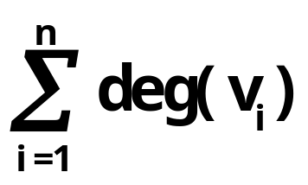
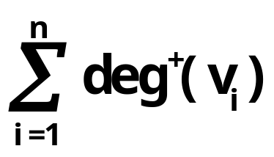
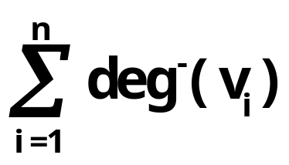
方法二：
在二元完全树中，除树叶外，每个结点的出度均为2；除根结点外，每个结点的入度均为1。设T中的结点数为n，由握手定理可知
2m = = +
= 2(n-t)+n-1 = 3n-2t-1 = 3(m+1)-2t-1
故
m = 2t-2。

Slide 44
方法三：
对树叶数t作归纳法。
当t = 2时，结点数为3，边数m = 2，故m = 2t-2成立。
假设t = k(k≥2)时，结论成立，下面证明t = k+1时结论也成立。
由于T是二元完全树，因此T中一定存在都是树叶的两个兄弟结点v₁, v₂，设v是v₁, v₂的父亲。在T中删除v₁, v₂，得树T’，T’仍为二元完全树，这时结点v成为树叶，树叶数t’= t-2+1 = k+1-1 = k，边数m’= m-2，由归纳假设知，m’= 2t’-2。
所以m-2 = 2(t-2+1)-2，故m = 2t-2。

Slide 45
方法四：
对分支点数i作归纳法。
当i=1时，边数m=2，树叶数t=2，故m=2t-2成立。
假设i = k(k≥1)时，结论成立，下面证明i = k+1时结论也成立。
由于T是二元完全树，因此T中一定存在两个儿子都是树叶的分支点，设v就是这样一个分支点，设它的两个儿子为v₁,v₂ 。在T中删除v₁,v₂，得树T’，T’仍为二元完全树，这时结点v成为树叶，分支点数i’=i-1=k+1-1= k，树叶数t’= t-2+1，边数m’= m-2，由归纳假设知，m’= 2t’-2。所以m-2=2(t-2+1)-2，故
m=2t-2。

Slide 46
6.1.7 根树的遍历
对于根树，一个十分重要的问题是要找到一些方法，能系统地访问树的结点，使得每个结点恰好访问一次，这就是根树的遍历问题。
k元树中，应用最广泛的是二元树。由于二元树在计算机中最易处理，下面先介绍二元树的3种常用的遍历方法，然后再介绍将任意根树转化为二元树。

Slide 47
算法6.1.5
二元树的先根次序遍历算法：
访问根；
按先根次序遍历根的左子树；
按先根次序遍历根的右子树。

Slide 48
算法6.1.6
二元树的中根次序遍历算法：
按中根次序遍历根的左子树；
访问根；
按中根次序遍历根的右子树。

Slide 49
算法6.1.7
二元树的后根次序遍历算法：
按后根次序遍历根的左子树；
按后根次序遍历根的右子树；
访问根。

Slide 50
例6.1.12
写出对图中二元树的3种遍历方法得到的结果。
a
b
c
e
d
j
f
k
i
g
h
l
m
分析 按遍历方法容易写出，只要先将该树分解为根、左子树、右子树三部分，然后再对子树作分解，直到叶为止。
解 先根遍历次序为abdghceijklmf；
中根遍历次序为gdhbaielkmjcf；
后根遍历次序为ghdbilmkjefca。

Slide 51
算法6.1.8
根树转化为二元树算法：
从根开始，保留每个父亲同其最左边儿子的连线，撤销与别的儿子的连线。
兄弟间用从左向右的有向边连接。
按如下方法确定二元树中结点的左儿子和右儿子：直接位于给定结点下面的结点，作为左儿子，对于同一水平线上与给定结点右邻的结点，作为右儿子，依此类推。
转化的要点：弟弟变右儿子

Slide 52
例6.1.13
将下图转化为一棵二元树。
v₁
v₁
v₁
v₂
v₂
v₂
v₄
v₄
v₃
v₄
v₃
v₃
v₇
v₅
v₇
v₇
v₆
v₅
v₆
v₅
v₆
v₈
v₈
v₉
v₁₀
反过来，也可以还原。要点：右儿子变弟弟
v₉
v₁₀
v₉
v₁₁
v₁₀
v₁₁
v₁₁

Slide 53
有序森林业转换成二元树
算法6.1.9 森林转化为二元树算法：
先把森林中的每一棵树都表示成二元树；
除第一棵二元树外，依次将剩下的每棵二元树作为左边二元树的根的右子树，直到所有的二元树都连成一棵二元树为止。

Slide 54
例6.1.14
将图所示的森林转化成一棵二元树。
v₁
v₁
v₁₁
v₂
v₁₁
v₂
v₄
v₃
v₅
v₃
v₁₄
v₆
v₆
v₄
v₁₄
v₅
v₇
v₁₂
v₁₃
v₈
v₁₂
v₇
v₁₃
v₉
v₈
v₉
v₁₀
v₁₀
将二元树转化为森林，要点是“先将根的右子树变为新二元树，再将这些二元树还原为根树”。

Slide 55
6.1.8 最优树与哈夫曼算法
在计算机及通讯事业中，常用二进制编码来表示符号，称之为码字。例如，可用00、01、10、11分别表示字母A、B、C、D。如果字母A、B、C、D出现的频率是一样的，传输100个字母用200个二进制位。但实际上字母出现的频率很不一样，如A出现的频率为50％，B出现的频率为25％，C出现的频率为20％，D出现的频率为5％。能否用不等长的二进制序列表示字母A、B、C、D，使传输的信息的二进制位尽可能少呢？事实上，可用000表示字母D，用001表示字母C，01表示B，1表示A。这样表示，传输100个字母所用的二进制位为
3×5+3×20+2×25+1×50 = 175。

Slide 56
6.1.8 最优树与哈夫曼算法
这种表示比用等长的二进制序列表示法好，节省了二进制位。但当我们用1表示A，用00表示B，用001表示C，用000表示D时，如果接收到的信息为001000，则无法辨别它是CD还是BAD。因而，不能用这种二进制序列表示A、B、C、D，要寻找另外的表示法。

Slide 57
定义6.1.9
设a₁a₂…a_{n-1}a_{n}为长度为n的符号串，称其子串a₁，a₁a₂，…, a₁a₂…a_{n-1}分别为a₁a₂…a_{n-1}a_{n}的长度为1，2，…，n-1的前缀(Prefix)。
设A = {b₁, b₂, …, b_{m}}是一个符号串集合，若对任意b_{i}, b_{j}∈A，b_{i}≠b_{j}，b_{i}不是b_{j}的前缀，b_{j}也不是b_{i}的前缀，则称A为前缀码。若符号串b_{i}(i = 1, 2…, m)中，只出现0和1两个符号，则称A为二元前缀码。
{1, 01, 001, 000}是前缀码
{1, 11, 001, 0011}不是前缀码。

Slide 58
用二元树产生二元前缀码
给定一棵二元树T，假设它有t片树叶。
设v是T任意一个分支点，则v至少有一个儿子至多有两个儿子。若v有两个儿子，则在由v引出的两条边上，左边的标上0，右边的标上1；若v只有一个儿子，在v引出的边上可标0也可标1。设v_{i}为T的任意一片树叶，从树根到v_{i}的通路上各边的标号组成的符号串放在v_{i}处，t片树叶处的t个符号串组成的集合为一个二元前缀码。
v_{i}中的符号串的前缀均在v_{i}所在的通路上，因而所得集合为二元(0和1组成)前缀码。
若T存在带一个儿子的分支点，则由T产生的前缀码不唯一，但T若为完全二元树，则T产生的前缀码就是唯一的了。

Slide 59
例
图中所示的二元树产生的前缀码为：{1，00，010，011}。
因此用1表示A，用00表示B，用010表示 C，用011表示 即可满足要求。
0
1
0
1
1
00
0
1
010
011
当知道了传输的符号出现的频率时，如何选择前缀码，使传输的二进制位尽可能地少呢？
先产生最优二元树T，然后用T产生二元前缀码。

Slide 60
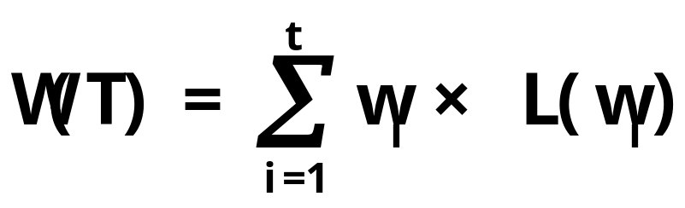
最优树
定义6.1.10 设有一棵二元树，若对其所有的t片叶赋以权值w₁、w₂、…、w_{t}，则称之为赋权二元树；若权为w_{i}的叶的层数为L(w_{i})，则称
为该赋权二元树的权；而在所有赋权w₁、w₂、…、w_{t}的二元树中，W(T)最小的二元树称为最优树。

Slide 61
最优树
1952年哈夫曼(Huffman)给出了求最优树的方法。
该方法的关键是：从带权为W₁+W₂、W₃、…、W_{t}(这里假设W₁≤W₂≤…≤W_{t})的最优树T’中得到带权为W₁、 W₂、…、W_{t}的最优树。

Slide 62
算法6.1.9 哈夫曼算法：
初始：令S = ｛W₁, W₂, …, W_{t}｝；
从S中取出两个最小的权W_{i}和W_{j}，画结点v_{i}，带权W_{i}，画结点v_{j}，带权W_{j}。画v_{i}和v_{j}的父亲v，连接v_{i}和v，v_{j}和v，令v带权W_{i}+W_{j}；
令S = (S -｛W_{i}, W_{j}｝)∪｛W_{i}+W_{j}｝；
判断S是否只含一个元素？若是，则停止，否则转2。

Slide 63
例6.1.15
求带权7、8、9、12、16的最优树。
52
31
21
15
16
9
12
7
8

Slide 64
例6.1.16
用机器分辨一些币值为1分、2分、5分的硬币，假设各种硬币出现的概率分别为0.5、0.4、0.1。问如何设计一个分辨硬币的算法，使所需的时间最少(假设每作一次判别所用的时间相同，以此为一个时间单位)？
1
是否5分
是
否
0.5
是否2分
0.5
5分
是
否
0.4
0.1
2分
1分
所需时间：2×0.1+2×0.4+1×0.5 = 1.5(时间单位)。
(a)
(b)

Slide 65
例6.1.17
已知字母A、B、C、D、E、F出现的频率如下：
A——30％，B——25％，C——20％
D——10％，E——10％，F—— 5％
构造一个表示A、B、C、D、E、F前缀码，使得传输的二进制位最少。
解
（1）求带权30,25,20,10,
10,5的最优二元树T。
（2）在T上求一个前缀码。
100
100
0
1
45
55
0
45
1
55
0
1
25
25
0
1
20
25
30
15
20
25
30
15
01
10
11
0
1
10
10
001
5
10
5
10
0000
0001

Slide 66
（3）设树叶v_{i}带权为w％×100 = w，则v_{i}处的符号串表示出现频率为w％的字母。
{01，10，11，001，0001，0000}
为一前缀码，其中
0000表示F， 0001表示E，
001表示D， 01表示C，
10表示B， 11表示A。
传输100个这样的字母所用的二进制位为：
4×(5+10)+3×10+2×(20+25+30) = 240。

Slide 67
6.1.9 根树的难点
有向树是略去所有边的方向所得无向图为无向树的有向图；根树是只有一个结点的入度为0，其余结点的入度均1的有向树；注意根树的叶和分支点与无向数的叶和分支点的细微差别；
有序树是对结点标定了顺序的根树；
k元树的每个分支点至多有k个儿子，因此其出度均小于等于k，一般取满足条件的最小值k；k元完全树的每个分支点都恰有k个儿子，因此其出度均恰好等于k；

Slide 68
根树的难点
注意区分以v为根的子树和v的左子树、右子树；
二元树遍历的3种方法：先根次序遍历法、中根次序遍历法、后根次序遍历法；
有序树、森林与二元树之间的相互转换；
一棵根树也可看成一个家族，若边<a,b>在树中，则称a是b的父亲，b是a儿子。若<a,b>,<a,c>都在树中，且b≠c,则b,c称为兄弟。若a可达b,则称a是b的祖先，b是a的后代；
最优树与哈夫曼算法。

Slide 69
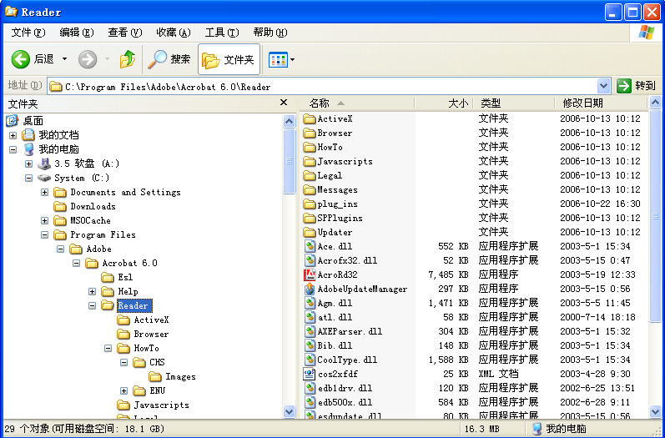
6.1.9 根树的应用
1、计算机的文件结构

Slide 70
2、波兰符号法与逆波兰符号法
规定用树叶表示参加运算的元素，分支结点表示相应的运算。
＋
÷
×
－
＋
×
j
×
e
f
g
h
i
＋
d
a
×
((a+(b×c))×d-e)÷(f+g)+(h×i)×j
b
c

Slide 71
中缀符号法
按中根次序遍历算法访问T，其结果为
((((a+(b×c))×d)-e)÷(f+g))+((h×i)×j)，
根据运算符的优先次序可以省去部分括号，得
((a+b×c)×d-e)÷(f+g)+h×i×j。
因为运算符夹在两数之间，故称此种表示法为中缀符号法。

Slide 72
波兰符号法
按先根次序遍历算法访问T，其结果为
+(÷(-(×(+a(×bc))d)e)(+fg))(×(×hi)j)，
省去全部括号后，规定每个运算符对它后面紧邻的两个数进行运算，仍是正确的。因而可省去全部括号，其结果为
+÷-×+a×bcde+fg××hij。
因为运算符在参加运算的两数之前，故称此种表示法为前缀符号法，或称为波兰符号法。

Slide 73
逆波兰符号法
按后根次序遍历算法访问T，其结果为
((((a(bc×)+)d×)e-)(fg+)÷)((hi×)j×)+，
省去全部括号后，规定每个运算符对它前面紧邻的两个数进行运算，仍是正确的。因而可省去全部括号，其结果为
abc×+d×e-fg+÷hi×j×+，
因为运算符在参加运算的两数之后，故称此种表示法为后缀符号法，或称为逆波兰符号法。

Slide 74
3、决策树
定义6.1.11 设有一棵根树，如果其每个分支点都会提出一个问题，从根开始，每回答一个问题，走相应的边，最后到达一个叶结点，即获得一个决策，则称之为决策树。
下面我们用决策树表示算法，并使得在最坏情形下花费时间最少。

Slide 75
5硬币问题
从根到叶就是一种求解过程，由于该树有10片叶子，因此最多有10种可能的解。又由于该树高为3，因此最坏情形下需要3次判别就能得到结论。
例6.1.18 现有5枚外观一样的硬币，只有1枚硬币与其它的重量不同。问如何使用一架天平来判别哪枚硬币是坏的，重还是轻？
分析 用天平来称A和B两枚硬币，只有A＜B、A = B、A＞B三种可能的情形，因此可构造3元决策树来解决。
A:B
＜
＞
＝
A:E
C:D
A:E
＜
＝
＜
＝
＞
＝
＞
A,L
B,H
C:E
A:E
C:E
B,L
A,H
＜
＝
＜
＞
＝
＞
C,L
D,H
E,H
E,L
D,L
C,H

Slide 76
4、博弈树
实际生活中有许多有益的博弈，与围棋、象棋、五子棋等，每名选手交替动作，直至结束。
下面介绍如何将根树应用到博弈比赛策略的研究中。
这种方法已应用到很多的计算机程序研究中，使得人类可以同计算机比赛，或者甚至计算机同计算机比赛。
作为一般的一个例子，考虑一个取火柴的博弈。

Slide 77
例6.1.19
现有7根火柴，甲、乙两人依次从中取走1根或2根，但不能不取。取走最后一根的就是胜利者。
分析 由于每次甲、乙至多有2种选择，因此可构造2元博弈树来解决。
1
7
1
6
5
1
5
1
4
-1
1
-1
4
1
3
3
1
4
4
-1
3
1
2
2
1
1
1
3
2
3
2
2
1
-1
-1
1
-1
-1
1
(a)
(b)
(c)

Slide 78
主要知识点汇集
树的概念： 树、森林、根树、根、叶、分支点、生成树、最小生成树等。
树的基本性质：m = n-1等。
与根树相关的概念：有向树、根树、根、叶、内点、分支点、层数、高、有序树、祖先与后代、父亲与儿子、k元树、k元完全树、k元有序树、k元有序完全树、子树、根树的遍历、最优树。
树的算法： 破圈法、避圈法、广度优先搜索算法、Kruskal算法、Prim算法、哈夫曼算法、二元树的先(中、后)根次序遍历算法、根树转化为二元树算法、森林转化为二元树算法。

Slide 79
习题类型
基本概念题：主要观测点在于树的基本概念、分类；
判断题：主要观测点在于判定是否是树、生成树等；
计算题：主要观测点在于叶和分支点的数目、利用现有算法计算相应的问题等；
证明题：主要观测点在于树性质的证明

Slide 80
Thank You !

